Slide 1
التصفح والبحث بحسب المجموعة
البحث عبر مجموعات البحوث من أجل الحياة Research4Life
مجموعات البحوث من أجل الحياة "Research4Life" هي شراكة بين القطاعين العام والخاص لخمس مجموعات

Slide 2
الخطوط الرئيسية
المقدمة والوصول من خلال بوابات المحتوى
البحث من خلال محرك البحث Summon
بحث مبدئي
العرض المبدئى ، شارة القياسات البديلة Altmetric، حفظ / طباعة / ارسال الاقتباسات عبر البريد الإلكتروني
تصدير الاقتباسات
البحث المتقدم
مقدمة الى الباحث العلمي من جوجل Google Scholar ( للبحوث من أجل الحياة Research4Life)
البحث في الباحث العلمي من جوجل
استخدام "مكتبتي" “My Library” وإنشاء التنبيهات
تصدير الاقتباسات
البحث المتقدم
اكتشاف الأخطاء وإصلاحها والدعم الفني
الملخص
This work is licensed under Creative Commons Attribution-ShareAlike 4.0 International (CC BY-SA 4.0)

Slide 3
أهداف التعلم
استخدام محرك البحث Summon وهو محرك للبحث عبر جميع المصادر المتاحة في "البحوث من أجل الحياة." Research4Life
استخدام الباحث العلمي من جوجل Google Scholar للبحث عن المصادر المتاحة في "البحوث من أجل الحياة" Research4Life.
كيفية ترشيح وتصفية نتائج البحث الخاصة بهم.
الحد من البحث عن طريق المصادر المتاحة في البلد.

Slide 4
المقدمة
هناك نوعان من الأدوات الرئيسية للبحث عبر "مجموعات البحوث من أجل الحياة" Research4Life ؛
أداة البحث Summon
أداة الباحث العلمي من جوجل Google Scholar
تُستخدم هذه الخيارات لإكمال عمليات البحث عن الكلمات الرئيسية والربط بوثائق النص الكامل المتاحة من قِبَل الناشرين المشاركين في "البحوث من أجل الحياة" Research4Life
الناشرين المشاركين لديهم أيضًا مجموعات مختلفة من المصادر وسيتم مناقشتها بشكل منفصل.

Slide 5
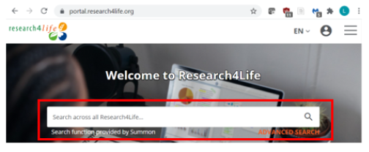
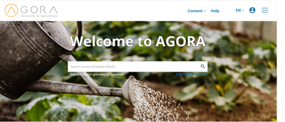
الوصول إلى بوابة المحتوى
يتم عرض محرك البحث Summon في الصفحة الأولى لكل بوابات المحتوى الثلاث
بمجرد تنشيط أحد خيارات البوابة ، يمكن فتح محرك البحث Summon بالنقر فوق العدسة المكبرة

Slide 6
ما هو محرك البحث Summon؟
يشبه محرك البحثSummon محرك الباحث جوجل Google الذي يقدم نتائج سريعة ومرتبة بحسب درجة الصلة بالموضوع.
يقوم المستخدمون بإدخال مصطلحات البحث في مربع بحث واحد أو عبر خيار البحث المتقدم.
يتم عرض نتائج البحث مع روابط مباشرة إلى النص الكامل عبر الإنترنت و / أو العرض التمهيدى (المستخلصات).
يمكن تنقية (تقييد) عمليات البحث حسب نوع المحتوى ومجال البحث وتاريخ النشر بالإضافة الى مجموعة خيارات أخرى.
يمكن حفظ الاستشهادات من عمليات البحث بخيارات متعددة مثل الارسال بالبريد الإلكتروني أو الطباعة أو التصدير إلى برنامج إدارة البيانات الببليوجرافية bibliographic management software.

Slide 7
ما هو Summon؟ (تابع)
عند استخدام مربع البحث في أي صفحة محتوى من صفحات “البحوث من أجل الحياة” Research4Life يقوم Summon تلقائيًا بإجراء البحث في بيئة البحث المناسبة الخاصة بالبلد.
يستخدم Summon من عروض الدولة التي يحددها الناشرون حيث يحددون البلدان التي يمنحون فيها الوصول إلى مصادرهم.
ترتبط نتائج البحث بقاعدة المعرفةSummon الذي يعكس جميع عروض الناشرين في ذلك البلد.

Slide 8
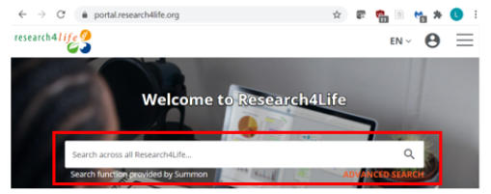
مربع البحث الخاص Summon
يمكن للمستخدمين بدء عمليات البحث من خلال مربع البحث الموجود أسفل اسم أي من شاشات البوابات الثلاث الأساسية. بعد فتح خيار في إحدى البوابات ، انقر فوق العدسة المكبرة.
توضح ملاحظة البحث عبر جميع مجموعات البحوث من أجل الحياة Search across all Research4Life أن أي بحث سيكون له نفس النتائج بما في ذلك روابط النص الكامل من جميع مصادر "البحوث من أجل الحياة" Research4Life بغض النظر عن المجموعة أو البوابة - التي منحها الناشرون حق الوصول إليها في بلد / مؤسسة معينة.

Slide 9
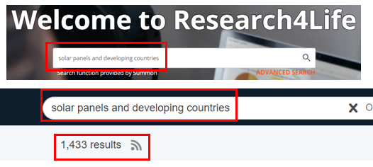
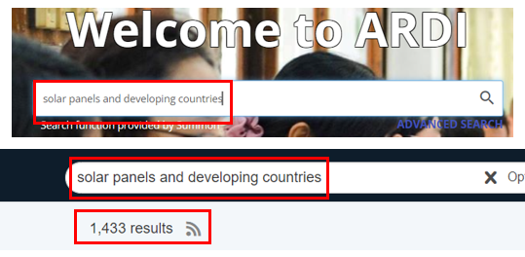
البحث عبر مجموعات البحوث من أجل الحياة”Research4life”
إذا تم إكتمال عملية البحث عن موضوع " solar panels and developing countries " في أي من المجموعات الخمس أو بوابات المحتوى الثلاث ، فستكون النتائج هي نفسها.
نتيجة هذا البحث ١٤٣٣ استشهاداً وفر الناشرون حق الوصول إليها في بلد / مؤسسة معينة.
في هذه الحالة ، يكون لبوابة المحتوى الموحد ومجموعة ARDI نفس النتائج - ١٤٣٣.

Slide 10
البحث الأساسي أو البسيط باستخدام بوابة المحتوى الموحد
المعروض أدناه هو مربع البحث الخاص بمحرك البحث Summon { لاحظ خيار البحث المتقدم.}
أدخل مصلحات البحث "عدوى المستشفيات" و "البلدان النامية" “hospital infections” and “developing countries” في مربع البحث. انقر فوق الرمز.
باستخدام علامات الاقتباس ("...") ، ستقتصر النتائج على الاستشهادات حيث ترتبط فيها مجموعتي الكلمات معًا.

Slide 11
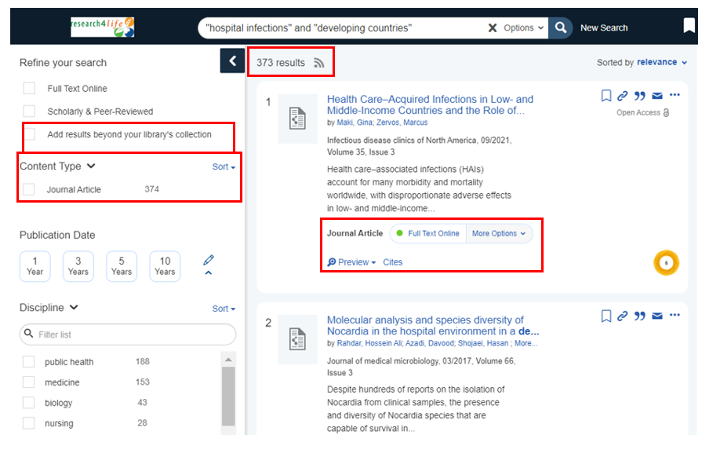
البحث الأساسي أو البسيط (تابع)
نتج عن هذا البحث ٣٧٣ نتيجة حسب درجة الصلة - مقابل التاريخ (الأحدث) أو التاريخ (الأقدم).
بالنسبة للاقتباس الأول ، انقر فوق مقال بمجلة علمية: نص كامل عبر الإنترنت لفتح المقال.
لاحظ أيضًا خيار العرض الأولى Preview.

Slide 12
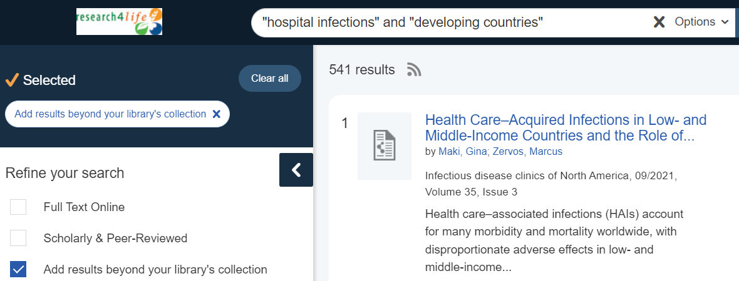
إتاحة المحتوى من الناشرون
للناشر الحق في أتاحة المحتوى الخاص به في دولة ما أو لا. نلاحظ عند اجراء البحث فى موضوع "عدوى المستشفيات" و "البلدان النامية" “hospital infections” and “developing countries” باستخدام بيانات الدخول الخاصة بمستشفى بوتان (مستشفى تعليمي) ونيجيريا (مستشفى تعليمي).
نتائج بوتان (٣٧٣) أعلى بنسبة ٣٧٪ من نتائج نيجيريا (٢٣٤).
إذا تم تنشيط خيار إضافة نتائج خارج مجموعة مكتبتك Add results beyond your library’s collection ، فإن عدد الاستشهادات يزيد إلى ٥٤١ على الرغم من أن الوصول إلى النص الكامل قد لا يكون متاحًا.

Slide 13
البحث الأساسي أو البسيط (تابع)
يرجى ملاحظة أن استخدام المحدداتAND" " وادوات الربط الأخرى يضيق نطاق البحث ويقدم نتائج أكثر صلة بموضوع البحث.
قد تختلف النتائج أيضًا من بلد إلى آخر اعتمادًا على عروض الناشرين في ذلك البلد. في بعض الحالات ، يمنح الناشرون حق الوصول إلى مصادرهم لفئة واحدة فقط من المؤسسات داخل البلد (على سبيل المثال ، قد تتمكن خدمات الرعاية الصحية من الوصول إلى محتوى الناشر حينما لا تستطيع أي فئة أخرى في نفس البلد فعل ذلك). بالنسبة للمؤسسات في الفئة التي معها مواد اضافية ، لا تتضمن نتائج بحث ((Summon هذه المصادر.
Notes:
ملاحظة: بدون علامتي الاقتباس "..." ، سيعطي البحث المكتمل 351704 نتيجة. بالنسبة لعدوى المستشفيات و "البلدان النامية" هناك 106.855 نتيجة ، و "عدوى المستشفيات" والبلدان النامية 5801 نتيجة.
نتائج البحث "..." و "..." لنيبال هي 1825 (متطابقة تقريبًا مع نتائج البحث الأصلية) ، وبالنسبة لنيجيريا (بلد يمنح فيه عدد أقل من الناشرين حق الوصول) ، فإن الإجمالي هو 1166.
يرجى ملاحظة أن Summon تعترف بالدولة التي يجري البحث فيها بخلاف كولومبيا وكوبا والإكوادور وبيرو. تُنصح تلك البلدان بالبحث في روابط الوصول إلى Summon Per Country. http://www.research4life.org/summon-sites/

Slide 14
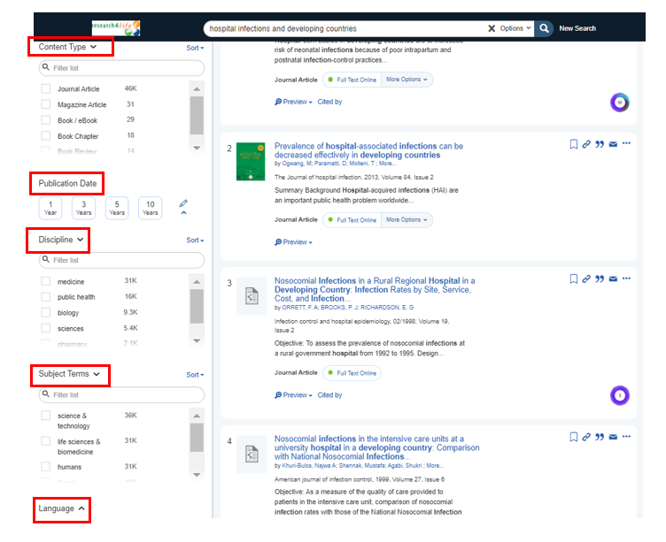
تنقية البحث
في العمود الأيسر ، يحتوي Summon على العديد من الخيارات المفيدة لتنقية بحثك.
تشمل الخيارات ؛
نوع المحتوى CONTENT TYPE (الذي يتضمن مقالات المجلات العلمية وفصول الكتب والكتب الإلكترونية والمزيد) ،
تاريخ النشر PUBLICATION DATE
المجال الموضوعي DISCIPLINE
مصطلحات الموضوع SUBJECT TERMS
اللغة LANGUAGE
استخدم هذه الخيارات فى الوقت المناسب .

Slide 15
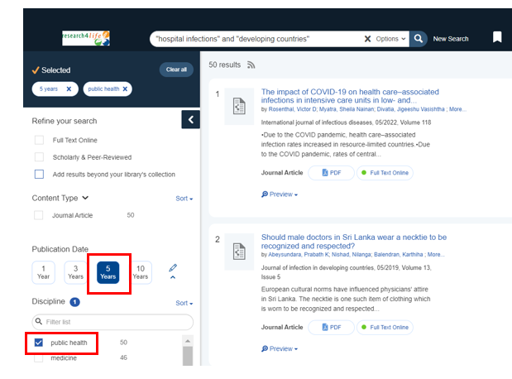
البحث بتاريخ النشر وموضوع التخصص بمحرك البحث Summon
في المثال التالي ، تم تنقية البحث لاحتواء مادة الصحة العامة Public Health (موضوع التخصص) للسنوات الخمس الماضية (تاريخ النشر)- مجموعه من ٥٠ استشهاداً.
تذكر أنه يجب مسح الخيارات - إما عن طريق النقر على الاختيار المميز للصحة العامة وتاريخ النشر أو استخدام خيار مسح الكل Clear All في أعلى العمود.

Slide 16
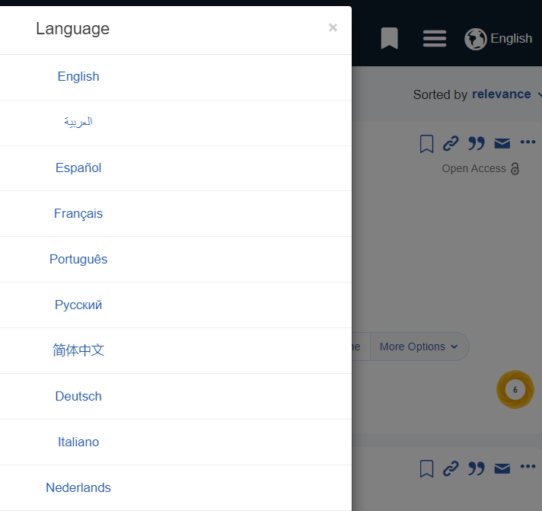
خيارات واجهة اللغة الخاصة بمحرك البحث Summon .
من خلال النقر على واجهة اللغة الإنجليزية ، يتم عرض خيارات اللغة البديلة. ستعرض الواجهة الفرنسية في الشريحة التالية. في واجهة بلغة مختلفة ، سيؤدي استخدام مصطلحات البحث باللغة الإنجليزية إلى عدد أكبر من الاستشهادات. على سبيل المثال ، "عدوى المستشفيات" و "البلدان النامية" “hospital infections” and “developing countries” لديها ٣٧٤ نتيجة.
سيؤدي البحث باللغة الفرنسية إلى نتائج أقل، ولكنه سيعرض مواد (مقالات ، كتب) بهذه اللغة. على سبيل المثال ، ينتج عن عبارة "عدوى المستشفيات “hospital infections” " ٧٢ استشهادًا.

Slide 17
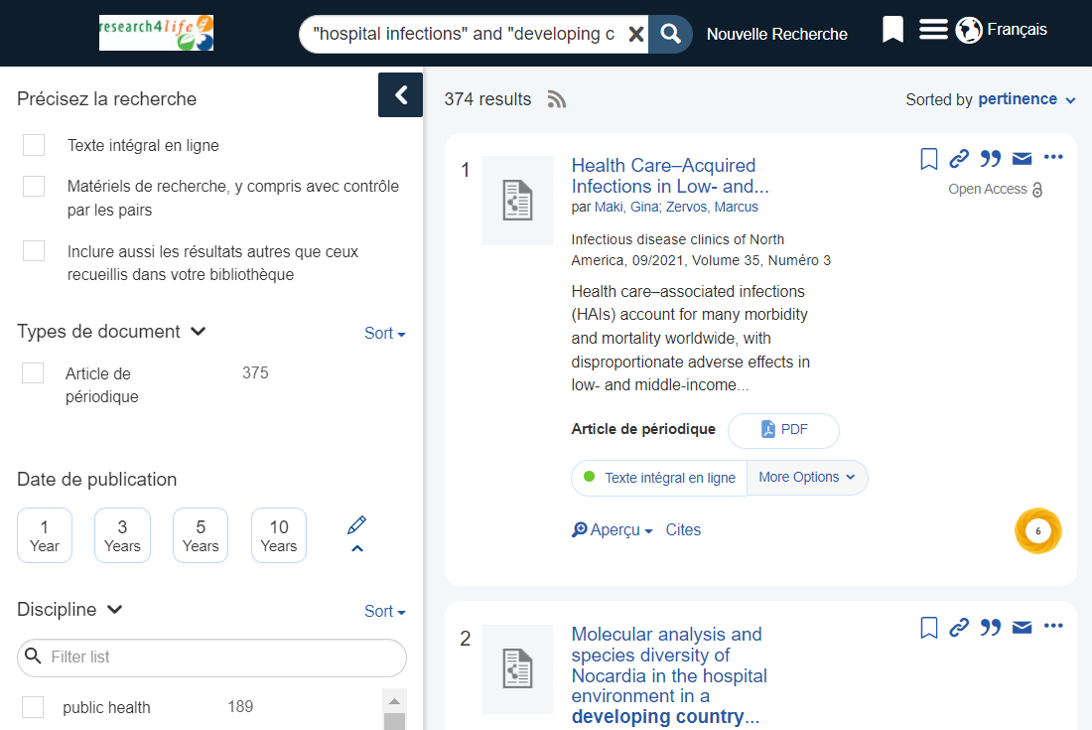
الواجهة الفرنسية
المعروض الآن هو الواجهة الفرنسية. انقر فوق. لعرض اختيارات اللغة.
يتم عرض العديد من الميزات وليس كلها باللغة الفرنسية خاصة في عمود تنقية البحث.
قد يكون هذا الخيار مفيدًا في البلدان التي لا تكون فيها اللغة الإنجليزية هي اللغة الأساسية.
إذا كنت تستخدم المصطلحات الفرنسية ("pays en développement" et infections hospitalières) في مربع البحث ، فستكون النتائج مختلفة (24).

Slide 18
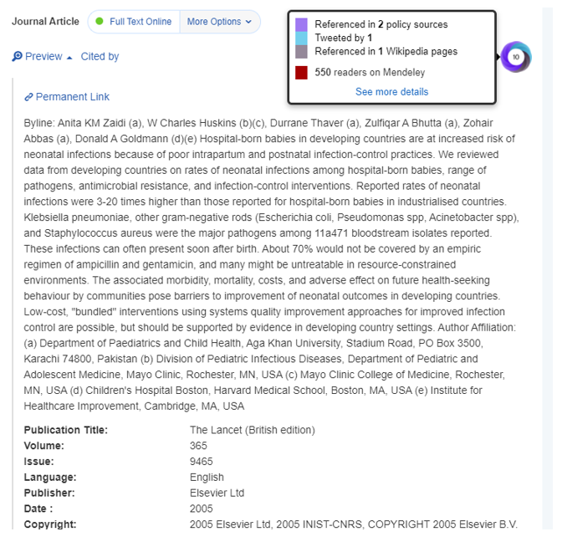
ميزة النظرة سريعة Quick Look
تحتوي جميع الاستشهادات تقريبًا على نظرة سريعة Quick Look تتضمن ملخصًا للمقالة ومعلومات ببليوجرافية مفصلة في نتيجة من نتائج ميدلاين MEDLINE - المنشور والعدد والصفحات والنوع والموضوعات.
يمكن استخدام خاصية النظرة السريعة لتقييم محتوى المقال أو الكتاب ثم اتخاذ قرار تنزيله أم لا.
لاحظ شارة القياسات البديلة Altmetric التي ستتم مناقشتها في الشريحة التالية.

Slide 19
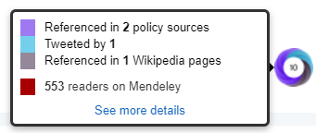
شارة القياسات البديلة Altmetric
و يوفرها altmetric.com حيث تحتوي شارة القياسات البديلة Altmetric على مجموعة من القياسات والبيانات النوعية المكملة للقياسات التقليدية المستندة إلى الاستشهاد. هي توفر ملخصًا سريعًا لحجم ونوع الاهتمام الذي تلقاه عنصر البحث.
بوضع المؤشر فوق الشارة ، يتم تمييز بيانات الملخص من altimetric.com. بالنسبة للمثال المشار اليه ، تتم الإشارة إلى فئات المعلومات في المصادر السياسية (2) ، وتغريدة واحدة (1) ، والمشار إليها في صفحات ويكيبيديا وصفحات القارئ على مندليMendeley (560).

Slide 20
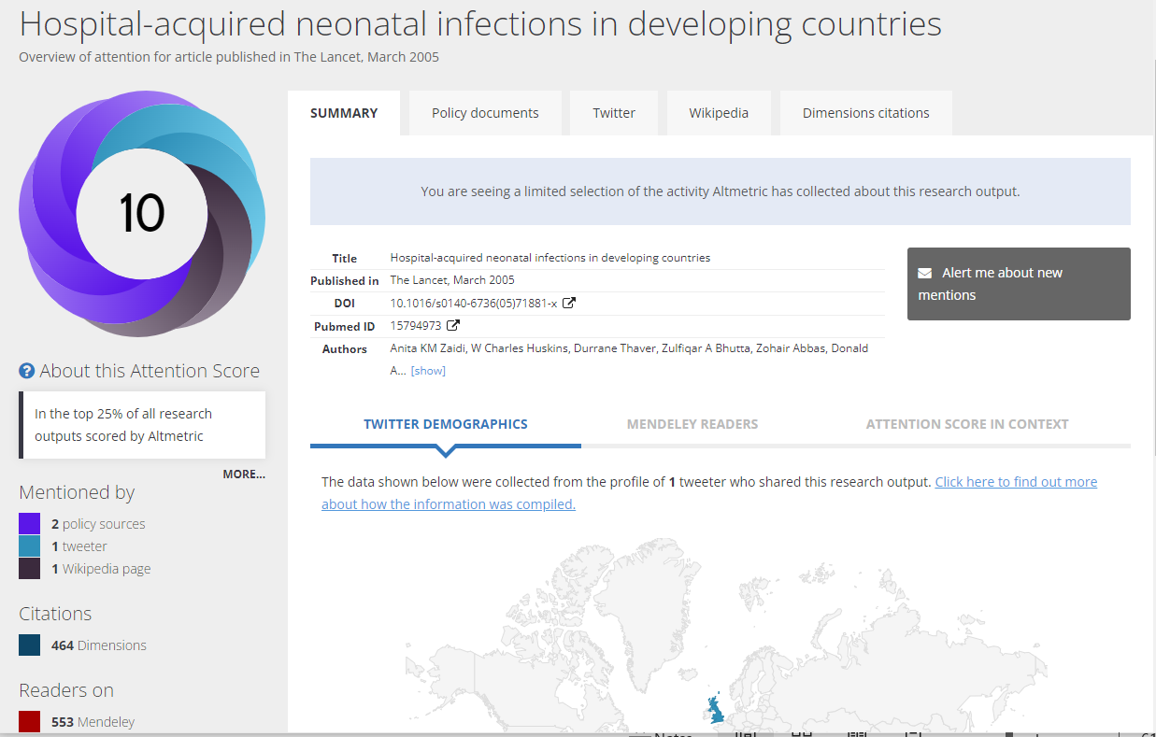
صفحة تفاصيل القياسات البديلة Altmetric
ترتبط كل شارة قياسات بديلة بصفحة تفاصيل خاصة بها Altmetric Details Page. .
يتضمن هذا ملخصًا بالإضافة إلى تأثير Twitter وقراء مندلي Mendeley ومعدل الاهتمام في سياق القوائم، ونظرة عامة على معدل اهتمام القياسات البديلة.

Slide 21
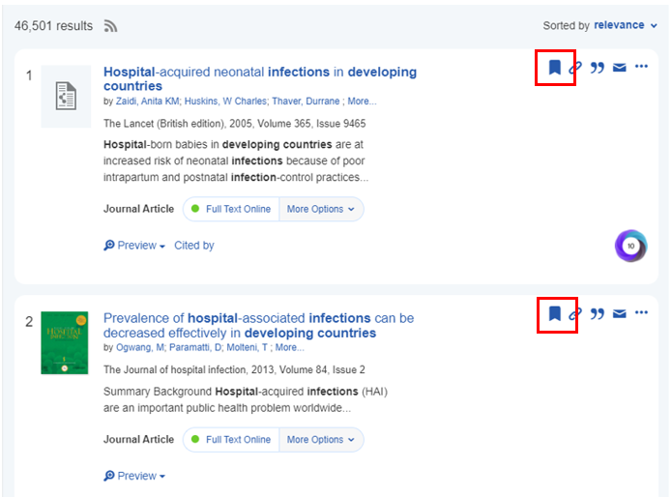
حفظ العناصر في عربة التسوق
تشمل الميزات الأخرى خيار حفظ العناصر في عربة التسوق Save Items to the Cart ثم إرسال للطباعة Print أو للبريد الإلكتروني Email أو التصدير Export إلى برنامج ببليوجرافي. انقر فوق أيقونة حفظ العناصر Save items لنقل الاستشهادات إلى عربة التسوق.
يمكن للمستخدمين الاحتفاظ بسجل لنتائج البحث.

Slide 22
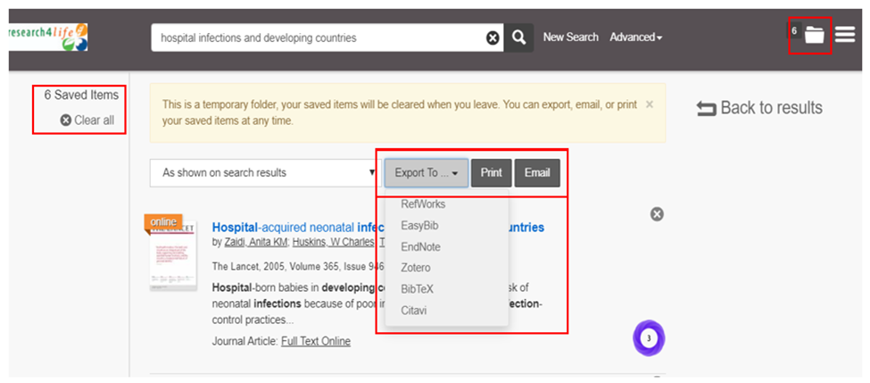
خيارات للعناصر المحفوظة بعربة التسوق
يوجد أدناه عربة التسوق التي تحتوي على 6 عناصر محفوظة مع خيارات التصدير والطباعة والبريد الإلكتروني.
لمسح الكل ، انقر فوق المربع الموجود في العمود الأيسر clear all.

Slide 23
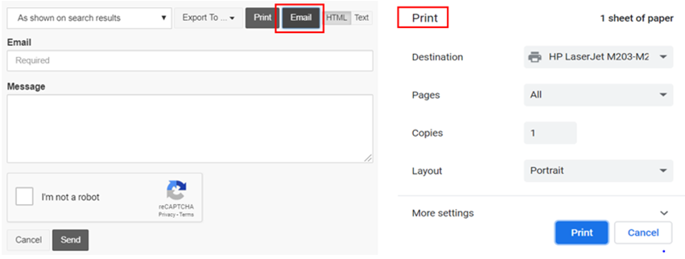
خيارات البريد الإلكتروني والطباعة
يتم عرض خيارات الطباعة والبريد الإلكتروني أدناه.
هذه الميزات مفيدة لحفظ نتائج البحث عن طريق طباعة العناصر المحفوظة أو إرسالها إلى عنوان بريد إلكتروني.

Slide 24
تصدير الاستشهادات
يعد برنامج إدارة المراجع Reference Management Software أداة ممتازة لتسجيل واستخدام الاستشهادات الببليوجرافية (مرجع) من عمليات بحث متعددة.
يمكن دمج هذه المعلومات مع برامج معالجة الكلمات لإنشاء الاستشهادات النصية (الحواشي السفلية) والببليوجرافيات. يحفظ البرنامج البيانات الببليوجرافية من المصادر عبر الإنترنت بما في ذلك Summon و الباحث العلمي من جوجل Google Scholar
لدى Summon خيار تصدير الاستشهادات إلى RefWorks وEasyBib وEndNote و Zotero و BiblioTex و Citavi.

Slide 25
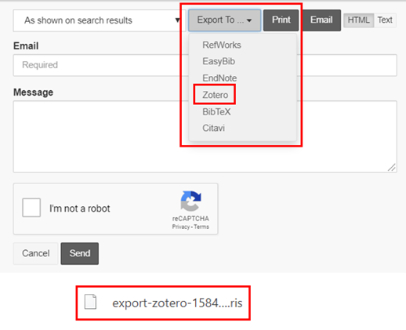
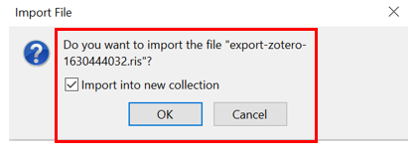
تصدير الاستشهدات من Summon
سنستخدم برنامج Zotero المفتوح المصدر كمثال.
المعروض هو بحث في Summon تم حفظ ستة نتائج أو استشهادات منه في العربة ووجود خيارات التصدير .
بعد النقر فوق Zotero يقوم Google Chrome بإنشاء ملف يمكن إرساله (تصديره) وإضافته (استيراده) إلى مجموعة Zotero قم بالنقر فوق الملف لفتح خيار الاستيراد إلى مجموعة جديدة. ثم انقر فوق "موافق" OK.

Slide 26
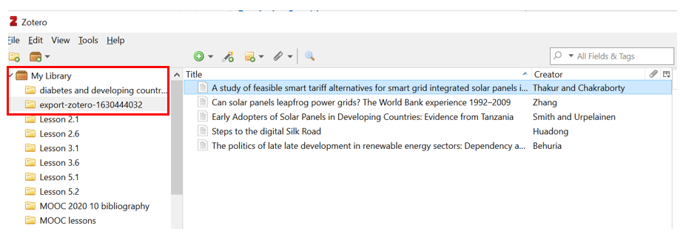
الاستيراد إلى ملف Zotero
في Zotero يتم عرض مكتبتي My Library مع قائمة خيارات المجموعة.
لاحظ ملف export-zotero… الذي تم استيراده من Summon

Slide 27
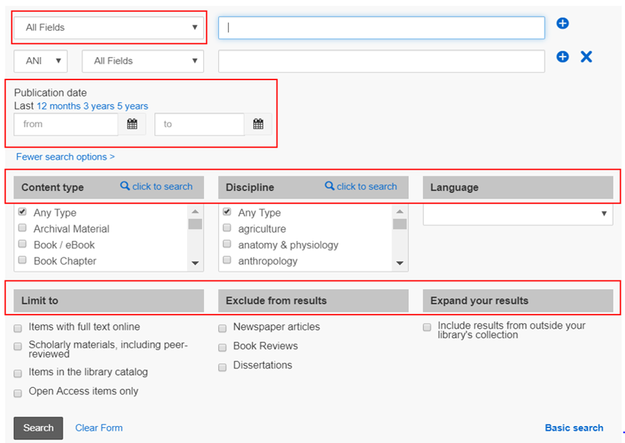
البحث المتقدم
هذه أداة مفيدة للغاية لأن خيارات البحث المتعددة مدرجة في صفحة واحدة.
يمكن للمستخدمين إدخال الكلمات الرئيسية Keywords في المربعات الأولية وتقييد البحث باستخدام القائمة المنسدلة لكل الحقول All Fields .
تتوفر أيضًا عوامل التنقية التي تمت مناقشتها سابقًا - تاريخ النشر ، وموضوع التخصص ، ومصطلحات الموضوع ، واللغة ، والتقييد، والاستبعاد من النتائج ، وتوسيع نتائج البحث.
Notes:
استخدم خيار توسيع نتائجك لتضمين نتائج من خارج مكتبتك.

Slide 28
مقدمة إلى الباحث العلمي من جوجل Google Scholar "للبحوث من أجل الحياة“ Research4Life
الباحث العلمي من جوجل (Google Scholar) هو أداة لإجراء عمليات بحث واسعة عن المؤلفات العلمية.
يمكن للمستخدمين البحث عبر التخصصات والمصادرالمختلفة، وتشمل النتائج مقالات وأطروحات وكتب وملخصات وما إلى ذلك من الناشرين الأكاديميين والجمعيات المهنية والمستودعات الرقمية والجامعات ومواقع الويب الأخرى.
يتم عرض نتائج البحث حسب الترتيب الملائم ، مع خيارات السنة والتاريخ. تحتوي النتائج على ملخصات موجزة مع روابط إلى وثائق نصية كاملة.
من أجل الوصول إلى روابط النص الكامل للبحوث من أجل الحياة Research4Life يجب أن يقوم المستخدمون بتسجيل الدخول إلى أحد المجموعات الثلاثة عند البحث في الباحث العلمي من جوجل Google Scholar . للقيام بذلك في أي صفحة محتوى لبرامج البحوث من أجل الحياة يرجى الانتقال إلى قائمة قواعد البيانات والنقر فوق الباحث العلمي من جوجل .Google Scholar
Notes:
بالنسبة للمجلات ، ستحتوي الاستشهدات على روابط للنص الكامل من بوابات الناشرين المشاركين في البحوث من أجل الحياة بالإضافة إلى العناوين التي يمنحها الناشرون التجاريون الوصول إليها ومقالات مفتوحة الوصول ووثائق ما قبل النشر. يمكن حفظ الاقتباسات في مكتبة أو تصديرها إلى برنامج إدارة ببليوجرافية.
يستخدم الباحث العلمي من Google قوائم عناوين بروتوكول الإنترنت الخاصة بالبلد التي يراها الناشرون عند تسجيل دخول المستخدم. كما هو مذكور في مقدمة الاستدعاء ، ترتبط نتائج بحث الباحث العلمي بمثيل "قاعدة المعارف" الذي يعكس جميع عروض الناشرين في ذلك البلد .

Slide 29
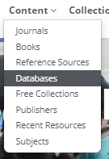
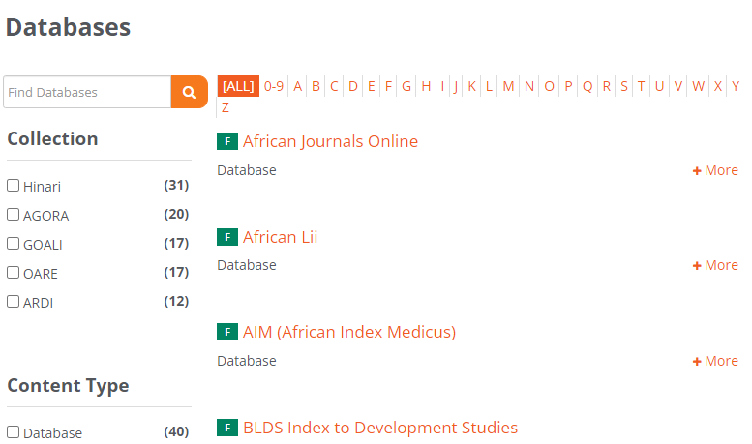
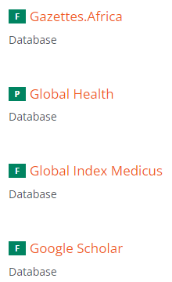
الوصول إلى بوابة المحتوى
يتم الوصول إلى الباحث العلمي من جوجل Google Scholar / البحوث من أجل الحياة Research4Life من قائمة قواعد بيانات Databases لبوابة المحتوى. بمجرد العرض ، قم بالتمرير لأسفل القائمة ثم انقر فوق حرف G فى قائمة A-Z.

Slide 30
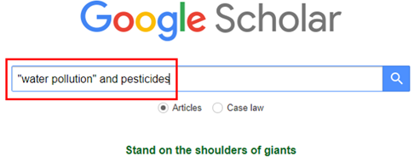
مربع بحث الباحث العلمي من جوجلScholar Google من خلال "البحوث من أجل الحياة" Research4Life
في هذا المثال ، تم إدخال المصطلحين "تلوث المياه" ومبيدات الآفات “water pollution” and pesticides في مربع البحث مع كون خيار المقالات هي الإعداد الافتراضي للنتائج..
* هذا البحث ذو صلة بالتخصصات الصحية والزراعية والبيئية.

Slide 31
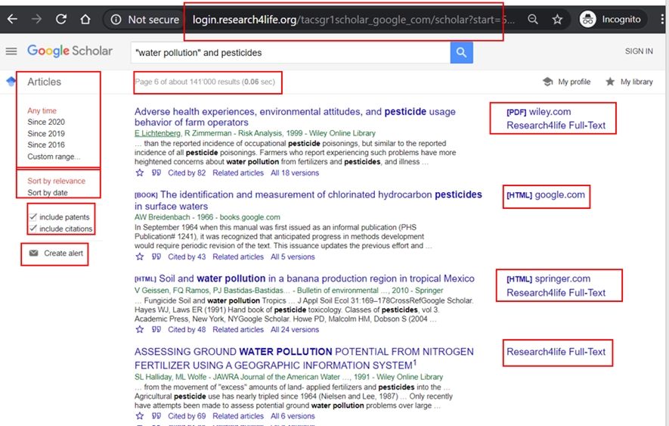
نتائج بحث بالباحث العلمي من جوجل Google Scholar
مدرجًا بالترتيب حسب الصلة ، يعرض البحث ١٤١،٠٠٠ نتيجة (استشهادات).
في الجزء السفلي من كل استشهاد ، لاحظ خيارات الحفظ Save والاستشهاد Cite والاقتباس Cited by والمقالات ذات الصلة Related articles وجميع الإصداراتAll Versions وخيارات النص الكامل الأخرى other full-text options. .
في العمود الأيمن ، يتم سرد روابط البحوث من أجل الحياة Research4Life Full-Text وخيارات النص الكامل full-textالأخرى.
في العمود الأيسر ، لاحظ خيارات تحديد تواريخ البحث limit the search dates بما في ذلك تحديد نطاق مخصص custom range ، أو ترتيب حسب الصلة, Sort by relevance أو ترتيب حسب التاريخ Sort by Date بالإضافة إلى خيارات حذف أو تضمين براءات الاختراع والاستشهادات delete or include patents and citations.
يمكن للباحث أيضًا إنشاء تنبيهات Alerts.
Notes:
ملحوظة: العدد الكبير لنتائج البحث (141000) كان يمكن أن يكون أكبر بشكل ملحوظ (182 مليون) بدون علامات الاقتباس "تلوث المياه".
من خلال تسجيل الدخول إلى الباحث العلمي من جوجل من برنامج البحوث من أجل الحياة، يرتبط عنوان url بعنوان login.research4life.org/….

Slide 32
روابط للوصول للنص الكامل
يمكن للقراء النقر على الروابط الموجودة في العمود الأيمن [PDF] wiley.com و [HTML] springer.com و النص الكامل للبحوث من أجل الحياة Research4life Full-Text للوصول إلى النص الكامل.
ثلاثة من هذه الاستشهادات متاحة من خلال الناشرين المشاركين في برامج البحوث من أجل الحياة Research4life والذين منحوا حق الوصول إلى البلد في هذه الحالة Belize.
يتم تمييز ارتباط [HTML] springer.com في الشريحة التالية.
Notes:
بالنسبة إلى ارتباطات البحوث من أجل الحياة التي لا تعمل بشكل صحيح ، راجع قسم استكشاف الأخطاء وإصلاحها والدعم في نهاية هذا الدرس.

Slide 33
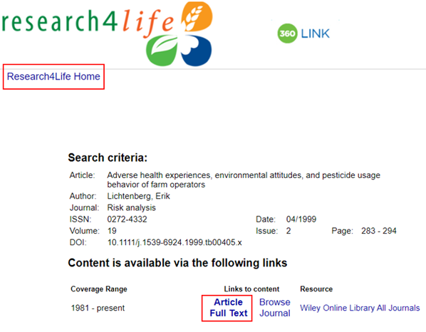
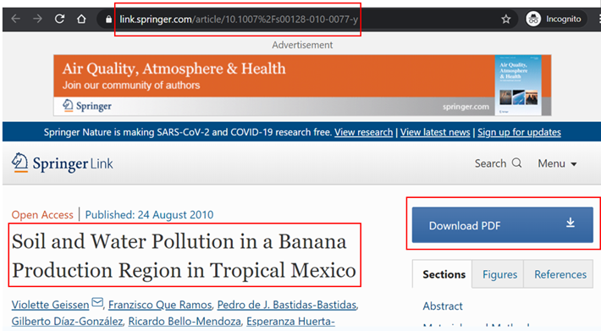
"للبحوث من أجل الحياة" روابط النص الكامل Research4life
رابط Research4life 360
Springer Link للنص الكامل

Slide 34
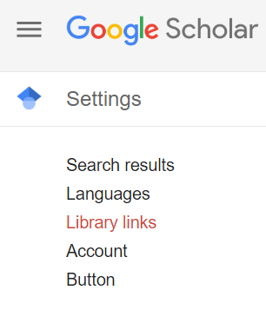
روابط للوصول إلى النص الكامل في (المعتاد) الباحث العلمي من جوجلGoogle Scholar
في الباحث العلمي من جوجل (scholar.google.com) يمكنك ربط حسابGoogle scholar الخاص بك بحساب Research4Life Country الخاص بك باتباع الخطوات التالية:
انقر على قائمة همبرغر Hamburger Menu ، ثم انتقل إلى الإعدادات
في الإعدادات ، حدد ارتباطات المكتبة Library Links
سيؤدي هذا إلى إضافة روابط النص الكامل إلى نتائج البحث وهو مستقل عن الباحث العلمي من جوجل/البحوث من أجل الحياة R4L

Slide 35
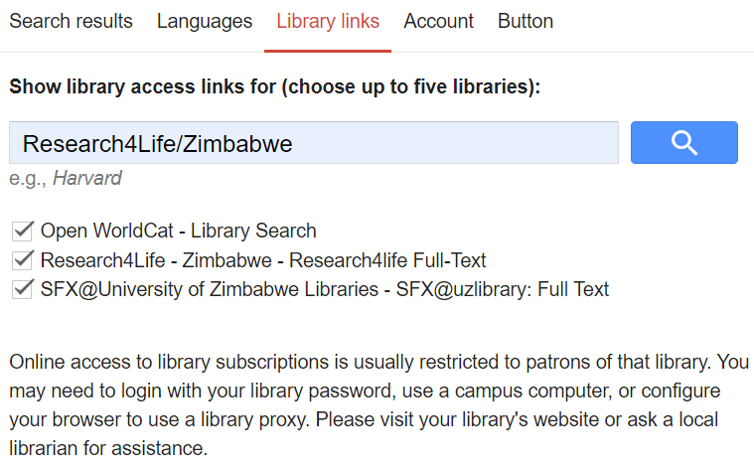
روابط للنص الكامل (تابع)
في مربع البحث ، اكتب "البحوث من أجل الحياة" "Research4Life" وقم بالتمرير لأسفل حتى يتم عرض اسم بلدك. انقر فوق اسم بلدك وحدد المربع.
سيتم تحديث نتائج البحث لإظهار النصوص الكاملة للمقالات التي يمكن الوصول إليها من خلال البحوث من أجل الحياة في بلدك.
لاحظ أنه يمكن أيضًا إضافة المقتنيات الإلكترونية لمكتبتك Library’s electronic holding المحددة إلى نتائج البحث. هذا بشكل مستقل عن عمليات البحث المكتملة باستخدام البحوث من أجل الحياة/الباحث العلمي من جوجل

Slide 36
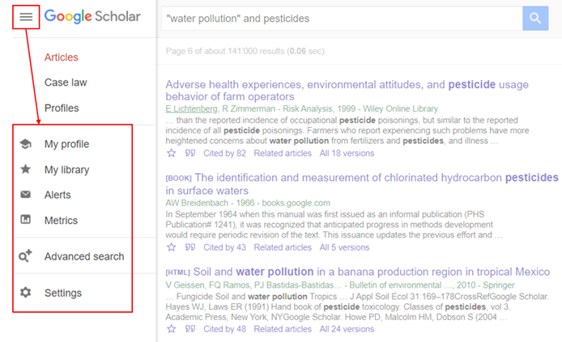
الميزات الأخرى للباحث العلمي من جوجل Google Scholar
لفتح الميزات الأخرى الخاصة بالباحث العلمي من جوجل (Google Scholar) انقر على الأشرطة الأفقية الثلاثة الموجودة في الجزء العلوي الأيسر من نتائج البحث.
الميزات الرئيسية هي مكتبتي والتنبيهات والبحث المتقدم. لاحظ خيار الإعدادات Settings فى الأسفل حيث يمكن للمستخدمين تخصيص الوصول إلى هذه الميزات.
من أجل استخدام هذه الأدوات ، يجب أن يكون لدى المستخدمين حساب Google. لإعداد حساب جديد أكمل بحث Google عن إنشاء حساب أو انسخ الرابط التالي: https://accounts.google.com/signup
Notes:
من أجل استخدام هذه الأدوات ، يجب أن يكون لدى المستخدمين حساب Google. لإعداد حساب ، أكمل بحث Google عن إنشاء حساب Google أو انسخ عنوان url التالي: https://accounts.google.com/signup

Slide 37
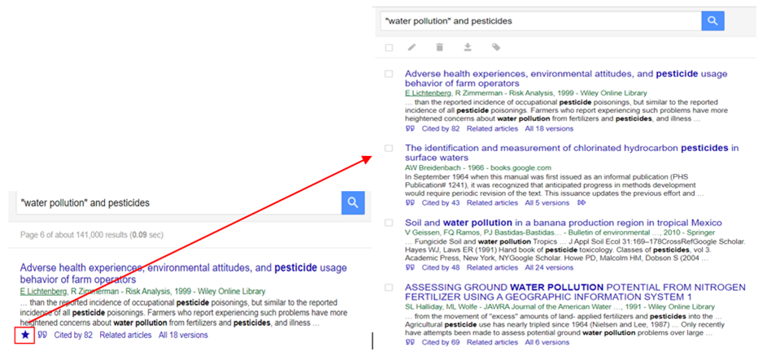
مكتبتي My Library
الخاصية الأولى التي تم فتحها هي مكتبتي My Library .
من خلال النقر على النجمة (*) أسفل ملخص نتيجة البحث ، يتم نقل المعلومات الببليوجرافية إلى مكتبتي My Library. تظهر أيضًا الاستشهادات الأربعة التي تم نقلها إلى مكتبتي My Library. لاحظ أن عنوان البحث - "تلوث المياه" والمبيدات – فى مربع البحث أعلى الصفحة.

Slide 38
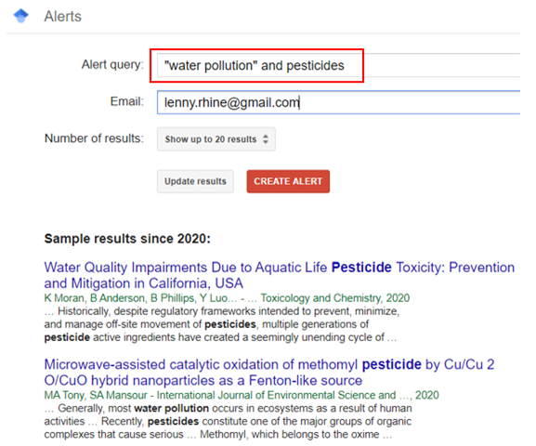
إنشاء تنبيهات Alerts
الميزة الثانية المفيدة هي التنبيهات Alerts.
من العمود الأيمن لصفحة نتائج البحث ، انقر فوق
يُظهر الرسم الموجود على اليمين الخطوات اللازمة لإنشاء التنبيهات.

Slide 39
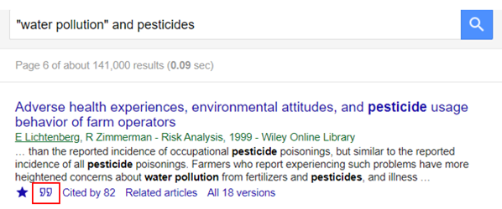
تصدير الاستشهادات
من الباحث العلمي من جوجل Google scholar ، يمكن للمستخدمين تصدير الاقتباسات إلى BibTeX و EndNote و RefMan و RefWorks ولكن ليس Zotero أو . Mendeley
من صفحة نتائج البحث ، انقر فوق رمز الاستشهاد.

Slide 40
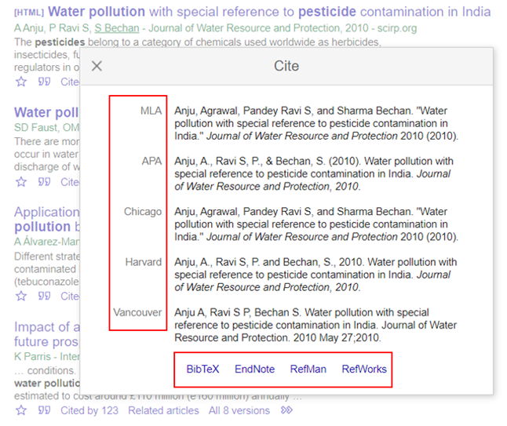
خيارات الاستشهاد والتصدير
ستعرض الشاشة الثانية خمسة أنماط استشهاد رئيسية للمقالة وخيار تصدير الاستشهادات إلى برامج إدارة مراجع متعددة- BibTeX أو EndNote أو RefMan أو RefWorks.
من خلال تنشيط الإعداد المناسب في Mendeley و Zotero ، يمكن إنشاء / تنزيل ملف ris.
من خلال النقر فوق أحد هذه الخيارات ، يتم إنشاء ملف قابل للتصدير.

Slide 41
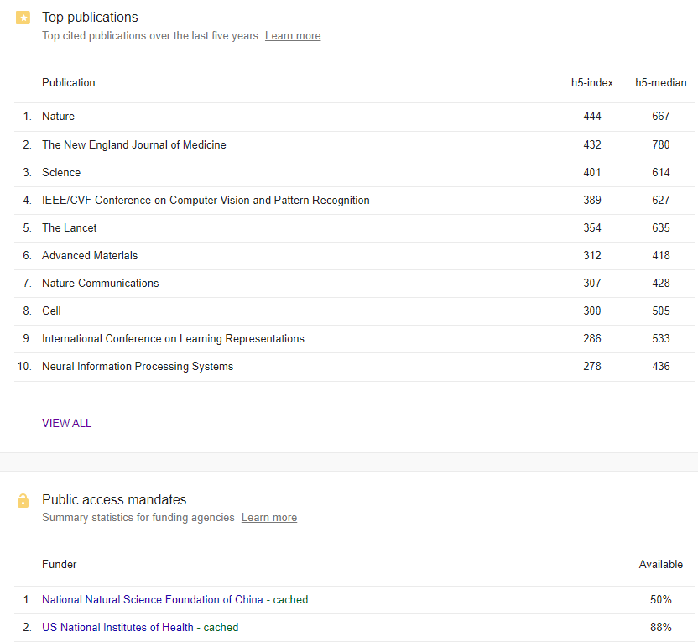
القياسات Metrics
من خيارات الباحث العلمي من جوجل Google Scholar ، انقر فوق القياسات. يتم فرز البحث حسب المطبوعات بترتيب مؤشر h5-index وh5-median . المعروض هو القائمة الأولية لأفضل عشرة مجلات.
انقر فوق عرض الكل VIEWALL.ستظهر الشاشة التالية التي تحتوي على فئات CATEGORIES كثيرة وخيارات اللغة LANGUAGE للمطبوع.
لاحظ أيضًا صلاحيات الوصول العام في أسفل الصفحة.

Slide 42
تعريفات التصنيف H5-Index و h5-median
index h5 هو أكبر عدد h بحيث تحتوي h على المقالات المنشورة في [السنوات الخمس الماضية] و بها عدد h استشهادات لكل منها على الأقل. وبالتالي ، فإن مؤشر h5-index البالغ 60 يعني أن تلك المجلة قد نشرت 60 مقالة في السنوات الخمس الماضية حصلت على 60 استشهاد أو أكثر لكل واحدة.
يعتمد h5-median على h5-inedex ، ولكنه يقيس القيمة المتوسطة (أو الوسطى) من الاستشهادات لعدد h من الاستشهادات. المجلة ذات مؤشر h5-index هو 60 و h5-median 75 يعني أنه من بين 60 مقالة تحتوي على 60 استشهاداً أو أكثر ، فإن متوسط قيم الاستشهادات هو 75.
انظر الدرس 1.2 لمزيد من المعلومات حول القياسات الببليوجرافية.

Slide 43
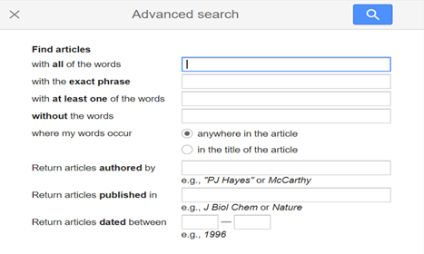
البحث المتقدم Advanced search
الخاصية النهائية المميزة هي البحث المتقدم Advanced search. هذا الخيار معروض أدناه.

Slide 44
اكتشاف الأخطاء وإصلاحها والدعم الفني
مشاكل شائعة؛
الوصول إلى المجلة يحتوي على رسالة تظهر فجأة محظورة
عدم تسجيل الدخول بشكل صحيح باستخدام اسم المستخدم / كلمة المرور للمؤسسة
المجلات أو عناوين الكتب غير مدرجة في عرض الناشر
مشاكل فنية في موقع الناشر.
ما يجب فعله:
إذا تم تسجيل دخول المستخدم وكان لدى المؤسسة حق الوصول إلى العنوان المحدد ، فهذا يؤكد وجود مشكلة فنية في موقع الويب الخاص بالناشر. أبلغ عن هذه المشكلة إلى مكتب المساعدة الخاص بالبحوث من أجل الحياة Research4Life على r4l@research4life.org
Notes:
إذا لم يتم منح الوصول إلى مجلة علمية ، فتحقق أولاً مما إذا كانت هناك رسالة منبثقة محظورة تحتاج إلى حل. إذا طلب الناشر تسجيل دخول فردي أو أن يدفع المستخدم مقابل الوصول ، فتحقق من إكمال تسجيل الدخول بشكل صحيح. ثم تحقق مما إذا كان الناشر يمنح حق الوصول إلى هذا العنوان / المشكلة المحددة المطلوبة أم لا.

Slide 45
الاتصال بالدعم الفني
عند الاتصال بالدعم الفني ، يرجى استخدام قائمة المراجعة التالية:
ما هو اسم مؤسستك وبلدك؟
ما هو اسم المستخدم وكلمة المرور اللذين تستخدمهما؟ (إذا كان متاح)
هل تستخدم مؤسستك الوصول المستند إلى عنوان بروتوكول الإنترنت IP-based إلى هيناري Hinari والبحوث من أجل الحياة Research4Life؟ (إذا كان متاح)
هل يمكنك تسجيل الدخول أو هل تلقيت رسالة "فشل في المصادقة" Failure to authenticate”"؟
هل تواجه مشاكل في الوصول إلى كل المحتوى أو مجلة أو كتاب معين؟
إذا كانت لديك مشكلة في الوصول إلى عنوان معين ، فيرجى كتابة اسم المجلة أو الكتاب.
يرجى تضمين لقطة شاشة بما في ذلك الرابط URL للخطأ الذي واجهته.

Slide 46
الملخص
ركز هذا الدرس على اثنين من أدوات البحث المتوفرة لجميع البرامج الخمسة. يحتوي كلاهما على روابط لمواد نص كامل من الناشرين المشاركين في “البحوث من أجل الحياة” Research4Life.
البحث في محتوى “البحوث من أجل الحياة” Research4Life … بصفة عامة يتم البحث عنه من أي صفحة أولية لبوابات المحتوى أو من صفحة المحتوى لأية مجموعات البحوث من أجل الحياة Research4Life . الباحث العلمي من جوجل Google Scholar (البحوث من أجل الحياة Research4Life) متاح من قائمة قواعد البيانات لأي مجموعة.
في كلتا الأداتين ، يتم ربط نتائج البحث بقاعدة المعرفة الخاصة بمحرك البحث Summon والتي تعكس جميع عروض الناشرين في ذلك البلد. يقوم محلل ارتباط البحث باستدعاء النتائج لتشمل جميع المصادرالمتاحة فى “البحوث من أجل الحياة Research4Life” .

Slide 47
مصادر إضافية
Google Scholar Search Tips’. Accessed 6 November 2020. https://scholar.google.com/intl/en/scholar/help.html
How Library Stuff Works: Searching in Google Scholar, 2013. Accessed 6 November 2020. https://www.youtube.com/watch?v=WsTPZItV3No
Schuetze, Scott. ‘LibGuides: Summon: A Great Place to Start Your Research: About’. Accessed 6 November 2020. https://proquest.libguides.com/summon/about

Slide 48
أهداف التنمية المستدامة
تلتزم "البحوث من أجل الحياة" Research4Life بأهداف الأمم المتحدة للتنمية المستدامة.
تساهم "البحوث من أجل الحياة" Research4Life في عِقد الأمم المتحدة للعمل من خلال زيادة المشاركة البحثية من جنوب الكرة الأرضية.
تركز الخطة الإستراتيجية الأخيرة حتى عام 2030 على الإدماج والعدالة في مجتمع البحث العالمي، ودعم إنشاء كيان أكثر ثراءً من الأبحاث التي ستساعد على النهوض بأهداف التنمية المستدامة.
تقدم "البحوث من أجل الحياة" Research4Life لشركائنا ومستخدمينا وداعمينا الفرصة للمساهمة في إنشاء التنوع، وبيئة بحثية شاملة وعادلة للجميع.

Slide 49
أهداف التنمية المستدامة (تابع)
يسمح هيكلنا الفريد بين القطاعين العام والخاص بالعمل بشكل فعال بما يتماشى مع الهدف رقم 17 من أهداف التنمية المستدامة: الشراكة من أجل أهداف التنمية المستدامة ودعم مجتمع المستفيدين لدينا كمستهلكين ومنتجين للبحوث الهامة والنهوض بهدف رقم 10 من أهداف التنمية المستدامة : تقليل أوجه عدم المساواة داخل البلدان وفيما بينها.
في حين أن أنشطة البحوث من أجل الحياة تدعم بشكل مباشر وغير مباشر جميع أهداف التنمية المستدامة مثل الصحة الجيدة والرفاهية ، والقضاء على الجوع ، والمياه النظيفة والصرف الصحي ، والصناعة ، والابتكار والبنية التحتية ، والسلام والعدالة ، فإن "البحوث من أجل الحياة" Research4Life يتماشى بشكل وثيق مع الهدف رقم 4 من أهداف التنمية المستدامة: التعليم الجيد؛ وهو أمر أساسي لإنشاء عالم يسوده السلام والازدهار والهدف رقم 5 من أهداف التنمية المستدامة: المساواة بين الجنسين لتحقيق تمكين جميع النساء والأطفال.

Slide 50
أنت مدعو إلى ؛
زورونا على www.research4life.org
تواصل معنا على r4l@research4life.org
تعرف على مواد التدريب الأخرى [www.research4life.org/training]
اشترك في النشرة الإخبارية Research4Life [www.research4life.org/newsletter]
تحقق من مقاطع فيديو Research4Life [https://bit.ly/2w3CU5C]
تابعونا على Twitter @r4lpartnership and Facebook @R4Lpartnership

Slide 51
لمزيد من المعلومات حول البحوث من أجل الحياة Research4Life
www.research4life.org
r4l@research4life.org
"البحوث من أجل الحياة" هو شراكة بين خمس مجموعات:

